Slide 1
第６８回日本病跡学会総会
PowerPointを使用した動画(音声ありスライド)
作成マニュアル

Slide 2
目次
・最低限必要な機能・・・・・・・・Ｐ２
・マイクの確認方法・・・・・・・・Ｐ３
・注意事項・・・・・・・・・・・・Ｐ５
・Windows PowerPoint2013/2016の場合・・・・・・・Ｐ７
・Windows PowerPoint2019/office365の場合・・・・・Ｐ１１
・MAC PowerPoint for Mac2019の場合・・・・・・Ｐ１６

Slide 3
最低限必要な機能
1.音声入力ができる環境
内臓マイクを使用すると設定が可能ですが、ノイズの影響が大きくなります。
ヘッドセットなど、外付けのマイクの使用を推薦します。
2.特定のバージョンのPowerPointを搭載していること
Windowsの場合→PowerPoint2013,2016,2019,office365のいずれ
Macの場合→PowerPoint for Mac2019,office365のどちらか
推奨：Windows版：2016/2019/365 Mac版：2019/365

Slide 4
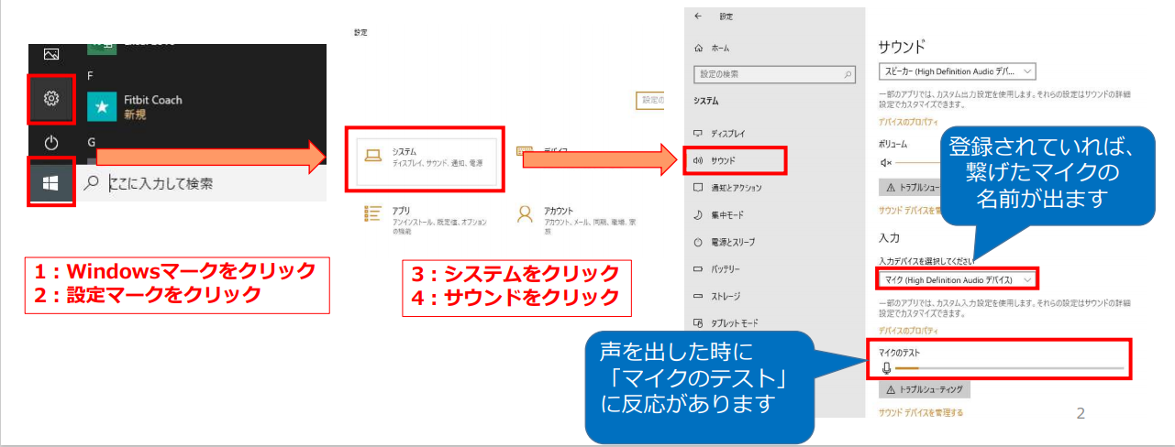
マイクの確認方法
「スタート」>「設定」>「システム」>「サウンド」>と選択し、入力デバイスが登録されていることを確認します。「マイクのテスト」では試しに喋り、反応することを確認します。

Slide 5
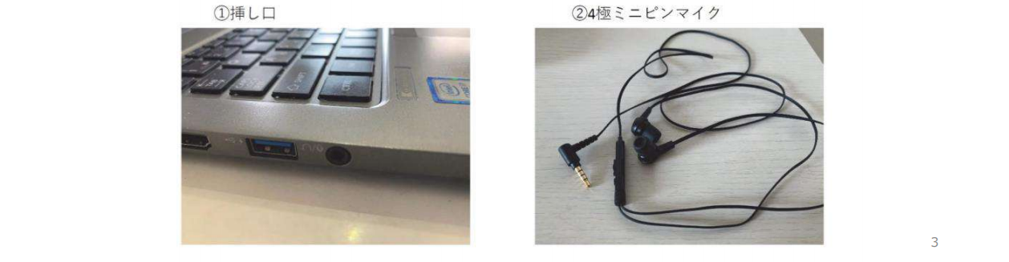
・Windowsでもカメラ付きのPCであれば、PC内臓マイクで録音は可能です。
（使用PC使用参照）
・USB以外でも4極のミニピンのマイクがあればそちらで録音も可能です。
（スマートフォン購入時に付属してくるマイク付きイヤホンなど 下記①②画像参照）
上記以外のWindowsのPCをご利用の場合、USB接続のマイクが必要です。
MacのPCはマイクが内臓されておりますのでUSBマイクなどを使用せずに録音することも可能です。

Slide 6
注意事項
・非表示設定をしない限り、全てのスライドが動画に組み込まれてしまいます。
・プレゼンで使用しなかったスライドや動画に入れたくないスライドは、削除もしくは非表示スライドに設定してください。
・作成いただいたファイルは指定サーバーまでアップロードをお願いします。
・カメラ機能が付いている場合はカメラをOFFにしてください。
・スライドサイズは「標準サイズ」または「縦横比4：3」でご作成ください。

Slide 7
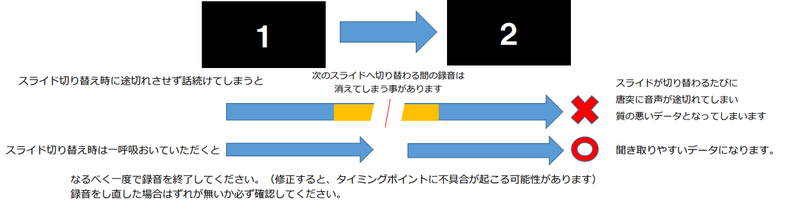
録音時のポイント
◎次のスライドに行く前に一呼吸
PowerPointの録音は各スライドごとに別の録音データになります。そのため、話をしながらスライドを切り替えてしまうと、その時の音声が途切れてしまうことがあります。次のスライドに進む際は、少し間を置いて、何も録音しない余白を作るように意識していただくのがおすすめです。
◎マイク設定をご確認ください
※いきなり全部を録音するのではなく、試しに１枚目だけの録音をして実際の音量、音質の確認をお願いします。
音がゆがむ場合・自動的に音量が変わってしまうことが分かった場合は、マイクのプロパティを確認していただき「ノイズ制御」「音響エコーキャンセル」「オートゲインコントロール」「DCオフセット除去」など音量などを自動修正する機能のチェックを外してみてください。(マイクによってはこれらの項目はありません)

Slide 8
Windows
PowerPoint2013/2016の場合

Slide 9
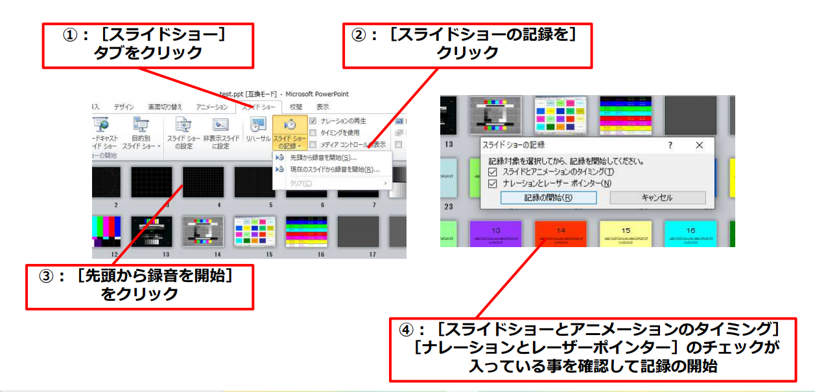

Slide 10
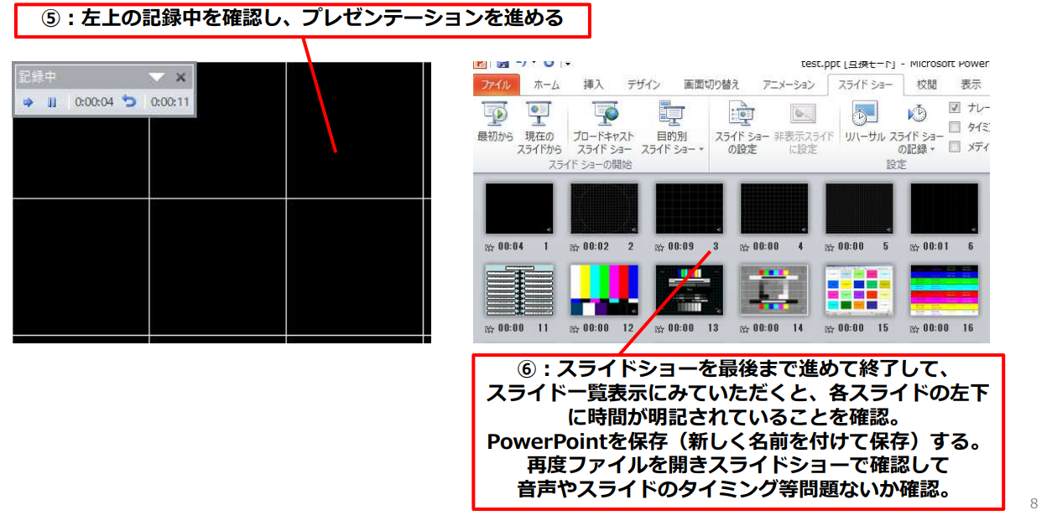

Slide 11
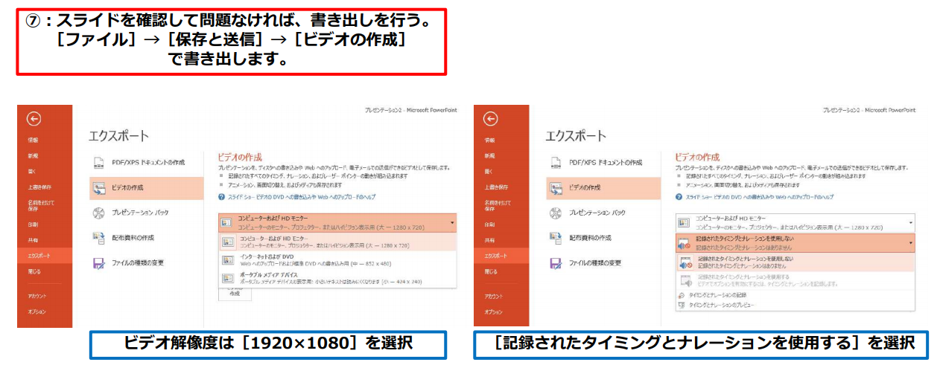
・最後に「ビデオの作成」をクリックすると、すぐに「名前を付けて保存」というウィンドウが現れます。
ファイル名を指定し、ファイル形式ではMP４形式を選択します。
・ファイル名は「演題番号＿演者名 例：一般001＿大分太郎」として下さい。
・右下の「保存」をクリックすると動画が作成され自動的に保存されます。
・動画作成の進捗は、右下からに表示されます。
※20分のスライドショーから中程度の品質の動画を作るのに約20分かかります。

Slide 12
Windows
PowerPoint2019/Office365の場合

Slide 13
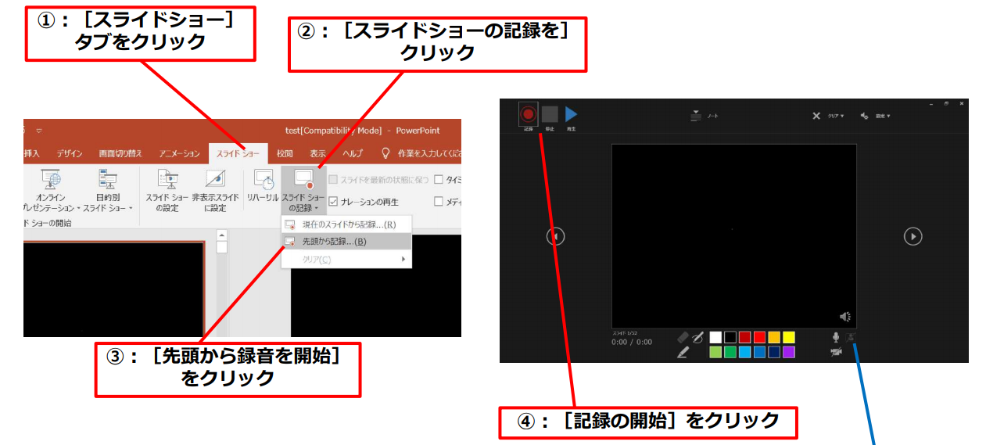
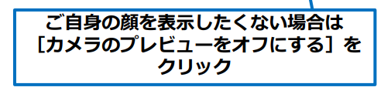

Slide 14
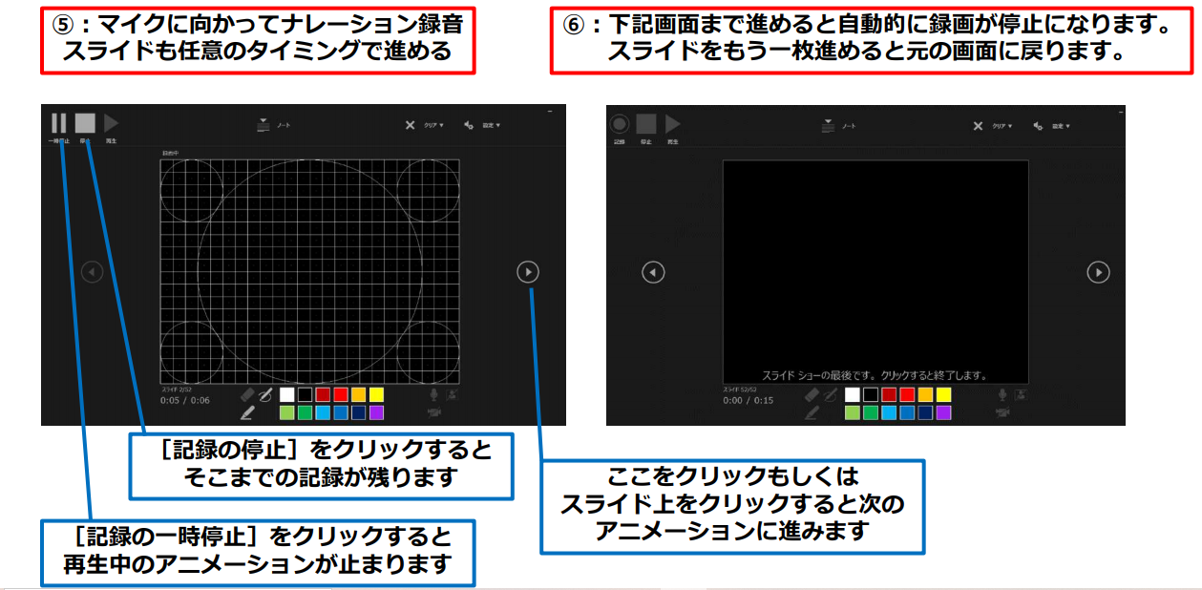

Slide 15
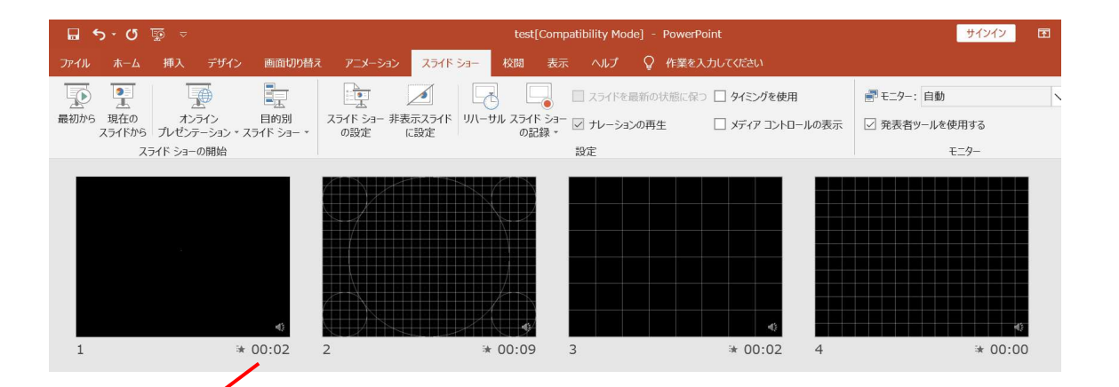


Slide 16
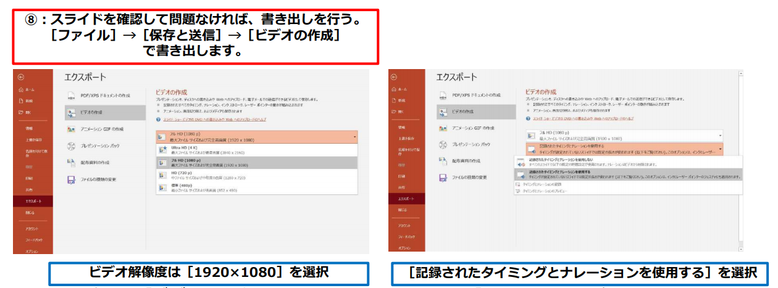
・最後に「ビデオの作成」をクリックすると、すぐに「名前を付けて保存」というウィンドウが現れます。 ファイル名を指定し、ファイル形式ではMP4形式を選択します。
・ファイル名は「演題番号＿演者名 例001＿大分太郎」として下さい。
・右下の「保存」をクリックすると、動画が作成され自動的に保存されます。
・動画作成の進捗は、右下に表示されます。
※20分のスライドショーから中程度の品質の動画を作るのに約20分かかります。

Slide 17
Mac
PowerPoint for Mac2019の場合

Slide 18
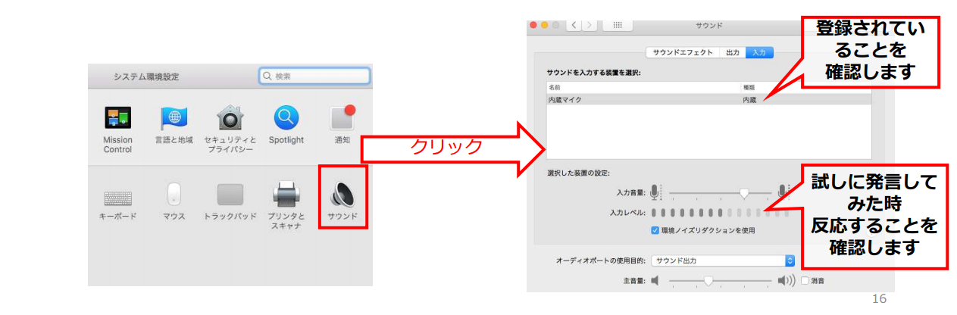
マイクの確認
「システム環境設定」>「サウンド」>「入力」をクリックし入力デバイスが登録されていることを確認します。
「選択した機器の設定」では試しに喋った時に反応するか確認します。

Slide 19
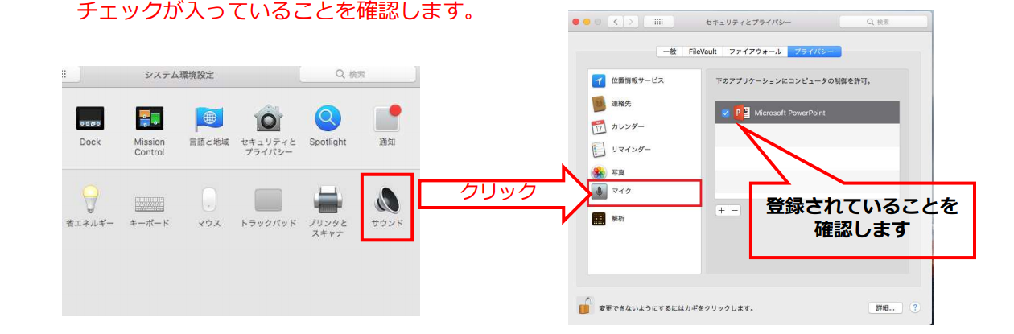
PowerPointでのマイク入力の確認
「システム環境設定」>「セキュリティとプライバシー」>「プライバシー」>「マイク」を選択しPowerPointの項にチェックが入っていることを確認します。

Slide 20
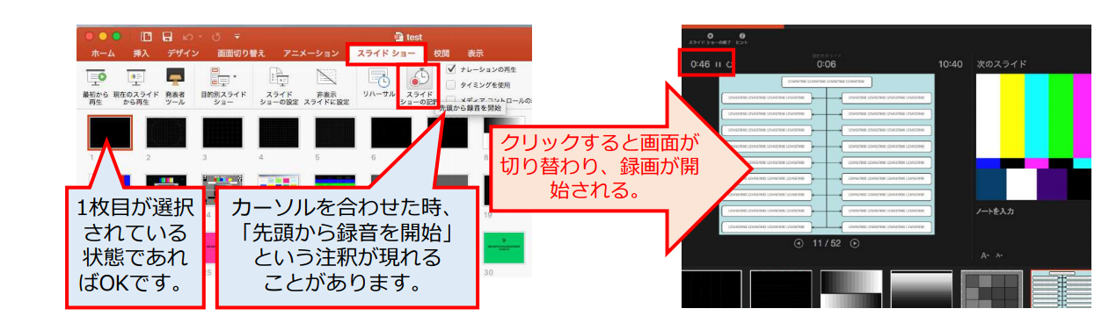
PowerPointでの録画の準備
PowerPointでスライドを開き、１枚目のスライドが選択されているのを確認します。
「スライドショー」>「スライドショーの記録」をクリックすると、自動的に画面がプレゼンの発表者ビューに切り替わり録画が開始します。

Slide 21
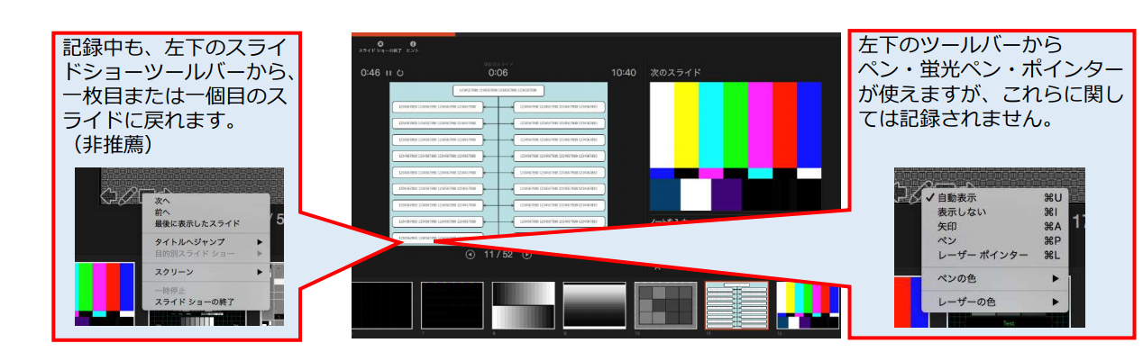
スライドショーの実施
通常通りスライドショーを行ってください。ペンやポインター等も使えますが、最終的に動画で記録されるのはスライド移行のタイミングと音声のみです。
また、前のスライドに戻ると戻ったスライド以降の録音が取り消される事に注意してください。

Slide 22
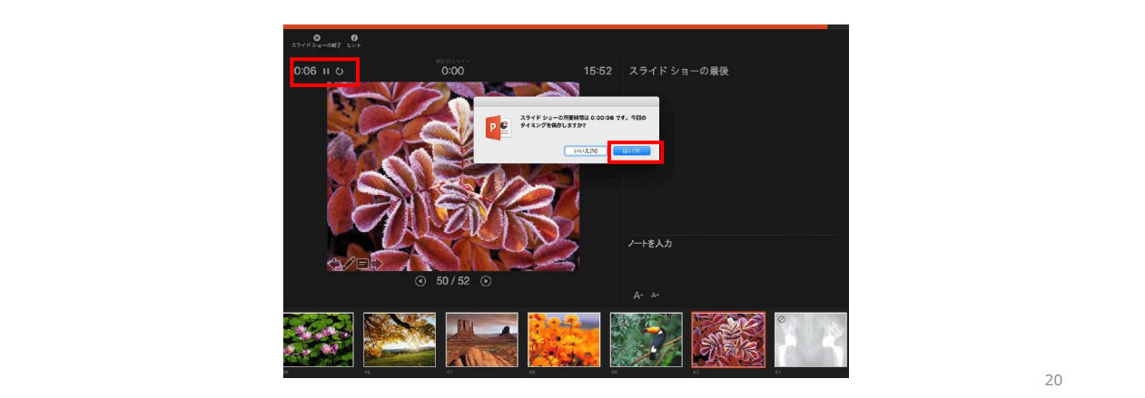
スライドショーの終了
スライドショーを終え、左上の「スライドショーの終了」をクリックすると、「今回のタイミングを保存しますか？」という質問が現れるので、「はい」を選択します。

Slide 23
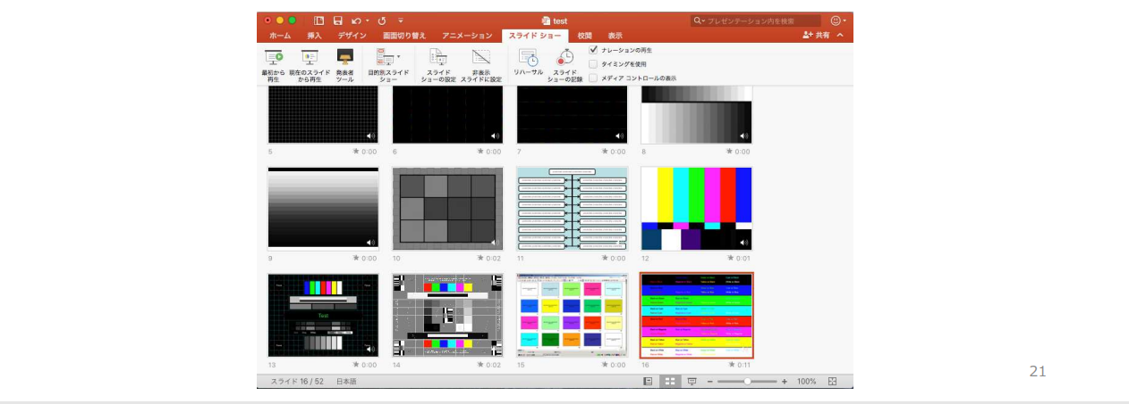
動画に入れるスライドの選択
動画に入れるスライドを選択します。非表示設定をしない限り、全てのスライドが動画に組み込まれてしまいます。
プレゼンで使用しなかったスライドや動画に入れたくないスライドは、このタイミングで非表示スライドに設定することを推薦します。

Slide 24
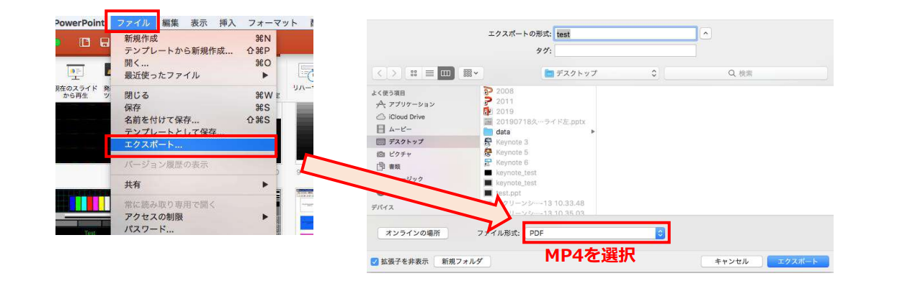
保存先の選択
「ファイル」>「エクスポート」をクリックすると、ウィンドウが現れます。
ファイル名、保存先を選択してください。ファイル形式でMP4形式を選択すると、詳細が設定できるようになります。

Slide 25
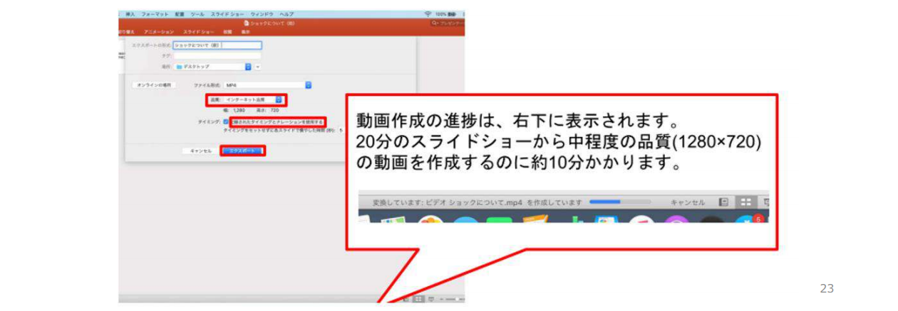
画質の選択、動画作成と保存
画質は「インターネット品質」を選択し、「記録されたタイミングとナレーションを使用する」にチェックがついていることを確認します。
「エクスポート」をクリックすると、動画が作成され、自動的に保存されます。

Slide 26
ファイルが送付できない場合
動画がサーバーの容量超過のために送付できない場合には、動画に変換する前の音声付きのPowerPointを送ってください。

